Slide 1
Enostaven zapis z rekurzijo (Bellmanova enačba)
Kasneje bomo pri različnih problemih prišli do naslednjih nastavkov za algoritme:
0/1 nahrbtnik
  G(i,W) = max{G(i-1,W), G(i-1, W-v_{i}) + c_{i})}
    G(0, W) = 0, W >= 0
    G(0, W) = -∞, W < 0
  Računamo G(n, V)
FW:
  D(k)(i, j) = max {D(k-1)(i, j), D(k-1)(i, k) + D(k-1)(k, j)}
    D(0)(i,j) = e(i, j)
  Računamo D(n)
Optimalno iskalno drevo
  Opt(i,j) = min_{i<=r<=j}(Opt(i, r-1) + Opt(r+1, j)) + C_{i,j}
  Računamo Opt(1,n)

Slide 2
A če zadevo napišemo rekurzivno
Prepočasi!
Rekurzivna definicija ne pomeni nujno, da moramo algoritem zapisati rekurzivno
Klasičen primer:
  Faktoriela (n!)

Slide 3
Fibbonacijevo zaporedje
F₀ = 1 F₁ = 1
F_{n} = F_{n-1} + F_{n-2}
def FibRek(n):
'''Fibonacci s klasično rekurzijo '''
if n == 0: return 1
if n == 1: return 1
return FibRek(n-2) + FibRek(n-1)
for n in range(10, 100):
# merimo čas
zacRek = time.process_time()
rezRek = FibRek(n)
konRek = time.process_time()
print(str(n) + ' : ', rezRek, '\t\t\t', konRek - zacRek)

Slide 4
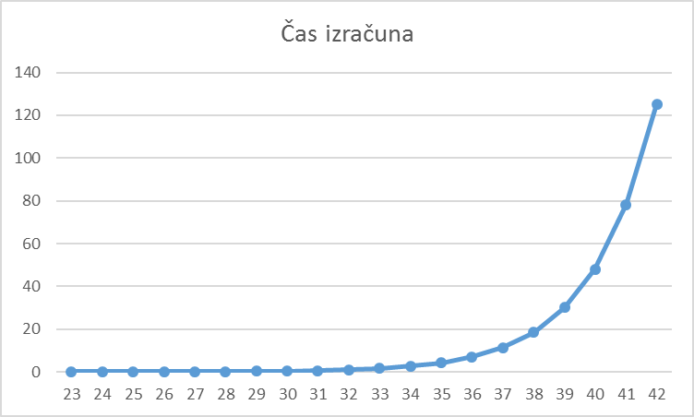
Fibbonacijevo zaporedje
23 : 46368 0.015625
24 : 75025 0.03125
25 : 121393 0.03125
26 : 196418 0.0625
27 : 317811 0.078125
28 : 514229 0.15625
29 : 832040 0.234375
30 : 1346269 0.390625
31 : 2178309 0.625
32 : 3524578 1.046875
33 : 5702887 1.640625
34 : 9227465 2.625
35 : 14930352 4.265625
36 : 24157817 6.921875
37 : 39088169 11.34375
38 : 63245986 18.375
39 : 102334155 30.078125
40 : 165580141 47.96875
41 : 267914296 78.109375
42 : 433494437 125.203125
43 : 701408733 202.296875
44 : 1134903170 325.84375
45 : 1836311903 529.5625

Slide 5
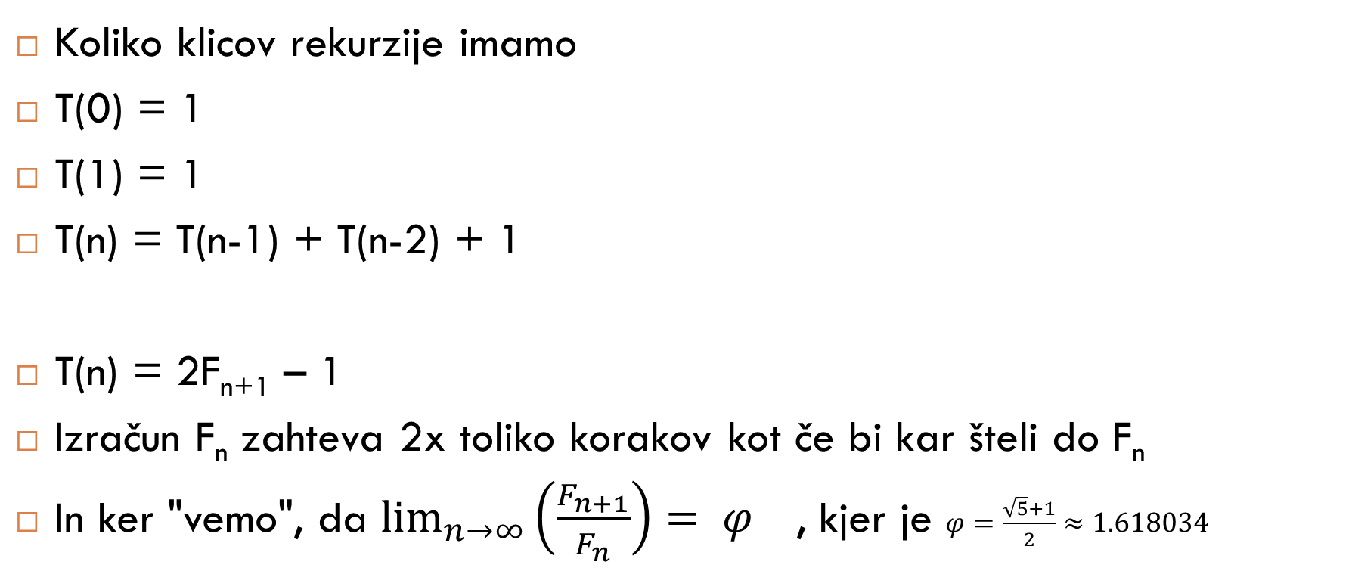
Zakaj tako naraščanje
Koliko klicov rekurzije imamo
T(0) = 1
T(1) = 1
T(n) = T(n-1) + T(n-2) + 1
T(n) = 2F_{n+1} – 1
Izračun F_{n} zahteva 2x toliko korakov kot če bi kar šteli do F_{n}
In ker "vemo", da $\lim_{n→∞}{{\left(\frac{F_{n+1}}{F_{n}}\right)= φ }^{}}$, kjer je $φ=\frac{\sqrt{5}+1}{2}≈1.618034$

Slide 6
Zakaj?
Rekurzija je "neumna"
Veliko dela opravimo prevečkrat!

Slide 7
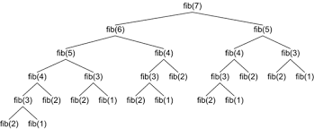
Drevo klicev
Če smo shranili rešitev fib(5)

Slide 8
Drevo klicev

Slide 9
Kako "spametovati" rekurzijo
"Memoizacija"
glCache = dict()
def FibMem(n):
''' s pomočjo globalnega slovarja glCache'''
if n == 0:
return 1
if n == 1:
return 1
if n in glCache:
return glCache[n]
# ni ga v slovarju
rez = FibMem(n-2) + FibMem(n-1)
glCache[n] = rez # si ga zapomnimo
return rez

Slide 10
Bolj programersko
def Fibonnaci(n):
'''Hitrejša različica Fibonaccijja'''
def FibMem(n): # lokalna funkcija
''' s pomočjo slovarja glCache iz "nosilne funkcije"'''
if n == 0 or n == 1:
return 1
if n in glCache:
return glCache[n]
# ni ga v slovarju
rez = FibMem(n-2) + FibMem(n-1)
glCache[n] = rez # si ga zapomnimo
return rez
# gl. fun
glCache = dict()
return FibMem(n)

Slide 11
In rezultati …
23 : 46368 0.015625 * memoizacija * 1.078125e-05
24 : 75025 0.015625 * memoizacija * 1.125e-05
25 : 121393 0.046875 * memoizacija * 1.171875e-05
26 : 196418 0.046875 * memoizacija * 1.234375e-05
27 : 317811 0.09375 * memoizacija * 1.28125e-05
28 : 514229 0.140625 * memoizacija * 1.3125e-05
29 : 832040 0.234375 * memoizacija * 1.359375e-05
30 : 1346269 0.390625 * memoizacija * 1.40625e-05
31 : 2178309 0.640625 * memoizacija * 1.46875e-05
32 : 3524578 1.015625 * memoizacija * 1.546875e-05
33 : 5702887 1.671875 * memoizacija * 1.609375e-05
34 : 9227465 2.734375 * memoizacija * 1.625e-05
35 : 14930352 4.390625 * memoizacija * 1.65625e-05
36 : 24157817 6.921875 * memoizacija * 1.6875e-05

Slide 12
In še nekaj …
Fibonacci: 42
Rekurzija: 433494437 124.0625
memoizacija - izvedemo 10000 ponovitev : 433494437 2.03125e-05
>>> %Run Fibonacci.py
Fibonacci: 43
Rekurzija: 701408733 203.46875
memoizacija - izvedemo 10000 ponovitev : 701408733 2.1875e-05
>>> %Run Fibonacci.py
Fibonacci: 44
Rekurzija: 1134903170 326.421875
memoizacija - izvedemo 10000 ponovitev : 1134903170 2.1875e-05
>>> %Run Fibonacci.py
Fibonacci: 45
Rekurzija: 1836311903 527.0625
memoizacija - izvedemo 10000 ponovitev : 1836311903 2.34375e-05

Slide 13
A z iteracijo gre načeloma še hitreje …
def Fibonnaci(n):
'''Iterativna različica Fibonaccijja'''
nti, nasl = 1,1
for _ in range(n):
nti, nasl = nasl, nti + nasl
return nti
Mimogrede
https://technobeans.com/2012/04/16/5-ways-of-fibonacci-in-python/

Slide 14
>>> %Run Fibonacci-Iter-Rek.py
Fibonacci: 100
iteracija - izvedemo 100000 ponovitev: 573147844013817084101 0.671875
memoizacija - izvedemo 100000 ponovitev : 573147844013817084101 4.90625
>>> %Run Fibonacci-Iter-Rek.py
Fibonacci: 110
iteracija - izvedemo 100000 ponovitev: 70492524767089125814114 0.734375
memoizacija - izvedemo 100000 ponovitev : 70492524767089125814114 5.390625
>>> %Run Fibonacci-Iter-Rek.py
Fibonacci: 120
iteracija - izvedemo 100000 ponovitev: 8670007398507948658051921 0.84375
memoizacija - izvedemo 100000 ponovitev : 8670007398507948658051921 5.953125
Časi so za vseh 100.000 ponovitev!!

Slide 15
memoizacija
CSharp
  CSharp
  CSharp 2
  CSharp (napredno):
    osnova iz tega članka
Python
  s slovarjem ...
  uradno
  kratko ...
  dobra razlaga
  slovar, potem ...

